Slide 1
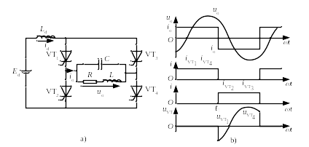
内容回顾
图4-2 负载换流电路及其工作波形

Slide 2

图4-7 单相全桥逆变电路的移相调压方式

Slide 3
重点：
三相电压型桥式逆变电路的工作原理及输出波形分析。
难点：
三相电压型桥式逆变电路的换流过程。

Slide 4
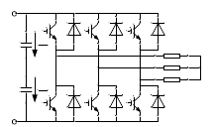
三相电压型逆变电路
4.2.2
180°导电方式
  每桥臂导电180°，同一相上下两臂交替导电，各相开始导电的角度差120 °
  任一瞬间有三个桥臂同时导通
  每次换流都是在同一相上下两臂之间进行，也称为纵向换流
三个单相逆变电路可组合成一个三相逆变电路
应用最广的是三相桥式逆变电路
可看成由三个半桥逆变电路组成
图4-9 三相电压型桥式逆变电路

Slide 5

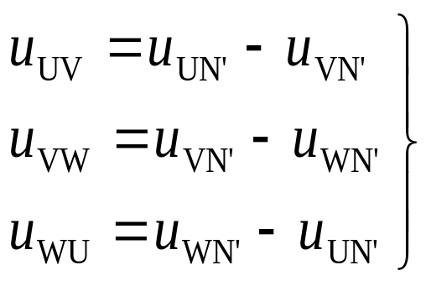
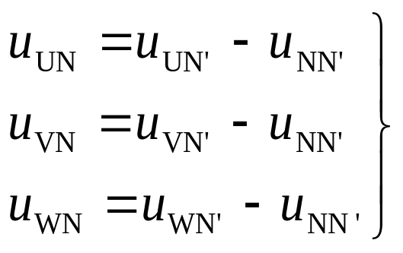
三相电压型逆变电路
4.2.2
波形分析
负载各相到电源中点N'的电压：U相，1通，u_{UN'}=U_{d}/2，4通，u_{UN'}=-U_{d}/2
负载线电压
(4-4)
负载相电压
(4-5)
图4-10 电压型三相桥式逆变电路的工作波形

Slide 6
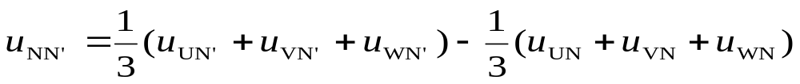
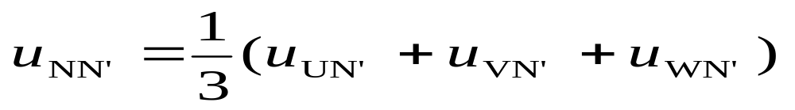
三相电压型逆变电路
4.2.2
负载中点和电源中点间电压
(4-6)
负载三相对称时有u_{UN}+u_{VN}+u_{WN}=0，于是
(4-7)
利用式(4-5)和(4-7)可绘出u_{UN}、u_{VN}、u_{WN}波形

Slide 7
三相电压型逆变电路
4.2.2
负载已知时，可由u_{UN}波形求出i_{U}波形
桥臂1、3、5的电流相加可得直流侧电流i_{d}的波形，i_{d}每60°脉动一次，直流电压基本无脉动，因此逆变器从交流侧向直流侧传送的功率是脉动的，电压型逆变电路的一个特点

Slide 8
三相电压型逆变电路
4.2.2

Slide 9
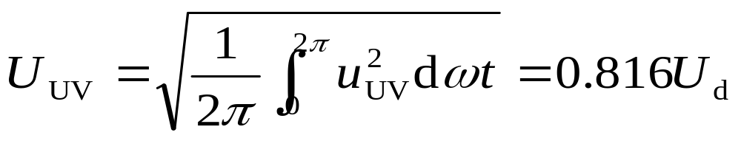
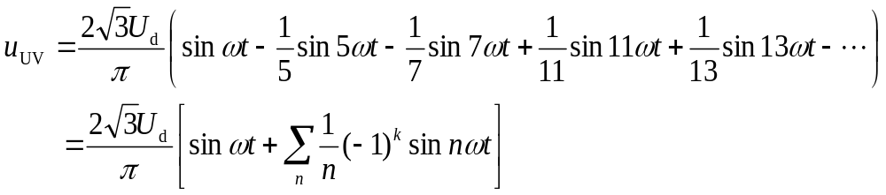
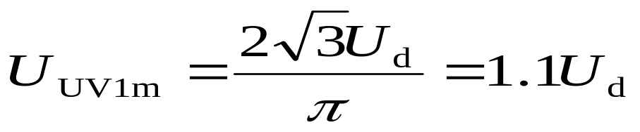

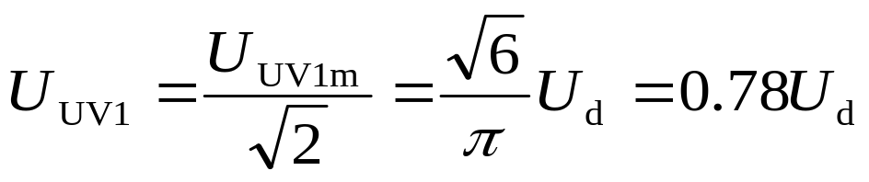
三相电压型逆变电路
4.2.2
定量分析
1.输出线电压
u_{UV}展开成傅里叶级数
输出线电压有效值
基波幅值
基波有效值
(4-9)
(4-10)
式中：
(4-11)

Slide 10
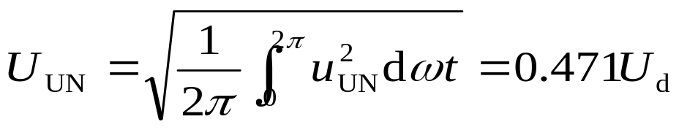
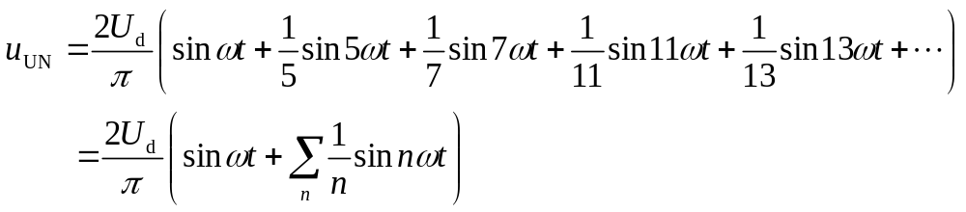
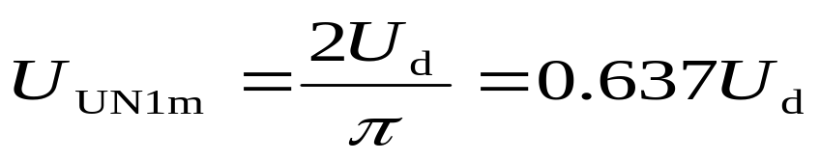
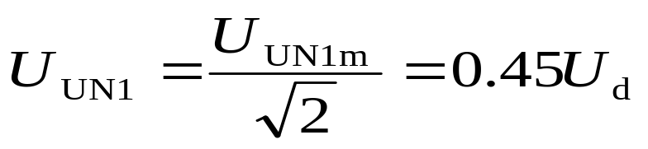
三相电压型逆变电路
4.2.2
2.负载相电压
  负载相电压有效值
  基波幅值
  基波有效值
u_{UN}展开成傅里叶级数得
(4-13)
(4-14)
式中：
(4-15)
防止同一相上下两桥臂开关器件直通采取
“先断后通”的方法

Slide 11

电流型逆变电路
4.3
电流型逆变电路
直流电源为电流源的逆变电路
一般在直流侧串联大电感，电流脉动很小，可近似
看成直流电流源
实例之一：图4-11电流型三相桥式逆变电路
吸收换流时
负载电感中存贮的能量
图4-11 电流型三相桥式逆变电路

Slide 12
电流型逆变电路
4.3
电流型逆变电路主要特点
(1) 直流侧串大电感，相当于电流源
(2) 交流输出电流为矩形波，输出电压波形和相位因
负载不同而不同
(3) 直流侧电感起缓冲无功能量的作用，不必给开关
器件反并联二极管
电流型逆变电路中，采用半控型器件的电路仍
应用较多
换流方式有负载换流、强迫换流

Slide 13

单相电流型逆变电路
4.3.1
图4-12 单相桥式电流型（并联谐振式）逆变电路
因基波频率接近负载电路谐振频率，故负载对基波呈高阻抗，对谐波呈低阻抗，谐波在负载上产生的压降很小，因此负载电压波形接近正弦
1、4和2、3以1000~2500Hz的中频轮流导通，可得到中频 交流电
输出电流波形接近矩形波，含基波和各奇次谐波，且谐波幅值远小于基波
4桥臂，每桥臂晶闸管各串联一个电抗器L_{T}，用来限制晶闸管开通时的di/dt
采用负载换相方式，要求负载电流略超前于负载电压
  负载一般是电磁感应线圈，加热线圈内的钢料，R和L串联为其等效电路
  因功率因数很低，故并联C
  C和L、R构成并联谐振电路，故此电路称为并联谐振式逆变电路

Slide 14
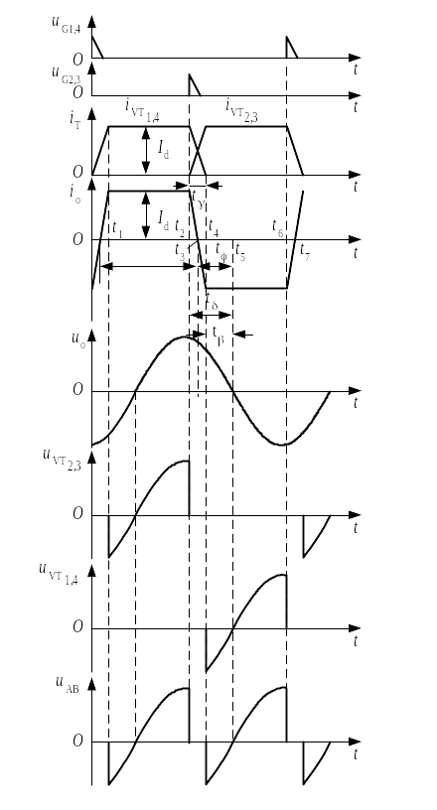
单相电流型逆变电路
4.3.1
工作波形分析：
一周期内，两个稳定导通
阶段和两个换流阶段
图5-13 并联谐振式逆变电路工作波形
  4个晶闸管全部导通，负载电容电压经两个并联的放电回路同时放电
  L_{T1}、VT₁、VT₃、L_{T3}到C；另一个经L_{T2}、VT₂、VT₄、L_{T4}到C
  t=t₄时，VT₁、VT₄电流减至零而关断，换流阶段结束
  t₄－t₂= t_{γ} 称为换流时间
  L_{T}使VT₁、VT₄不能立刻关断，电流有一个减小过程
  VT₂、VT₃电流有一个增大过程
  i_{o}在t₃时刻，即i_{VT1}=i_{VT2}时刻过零，t₃时刻大体位于t₂和t₄的中点
t₁~t₂：VT₁和VT₄稳定导通阶段，i_{ｏ}=I_{d}，t₂时刻前在C上建立了左正右负的电压
t₂~t₄：t₂时触发VT₂和VT₃开通，进入换流阶段

Slide 15
单相电流型逆变电路
4.3.1
保证晶闸管的可靠关断（图4-13）
  晶闸管需一段时间才能恢复正向阻断能力，换流结束后还要使VT₁、VT₄承受一段反压时间t_{β}
  t_{β}= t₅- t₄应大于晶闸管的关断时间t_{q}
图4-13 并联谐振式逆变电路工作波形

Slide 16
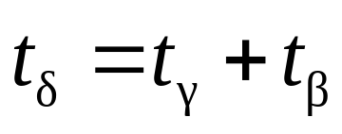
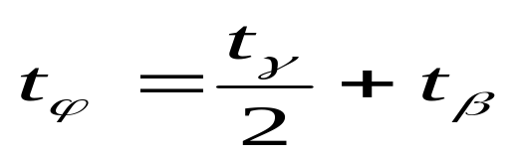
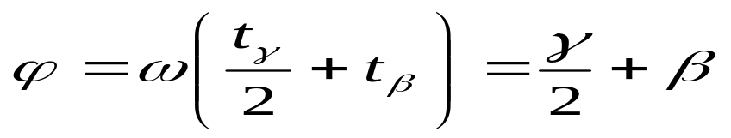
单相电流型逆变电路
4.3.1
为保证可靠换流应在u_{o}过零前t_{δ}= t₅- t₂时刻触发VT₂、VT₃
t_{δ}为触发引前时间 (4-16)
i_{o}超前于u_{o}的时间 (4-17)
表示为电角度 (4-18)
ω为电路工作角频率；γ、β分别是t_{γ}、t_{β}对应的电角度

Slide 17
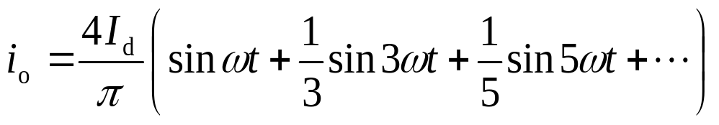
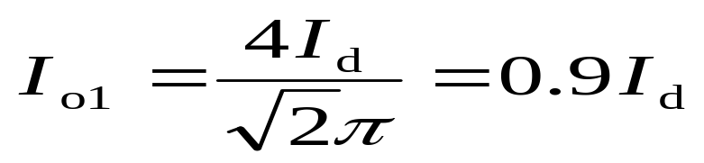
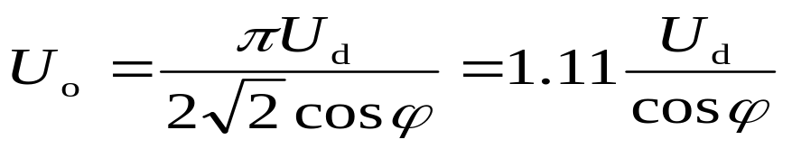
单相电流型逆变电路
4.3.1
数量分析
忽略换流过程，i_{o}可近似成矩形波，展开成傅里叶级数
(4-19)
基波电流有效值 (4-20)
负载电压有效值U_{o}和直流电压U_{d}的关系（忽略L_{d}的损
耗，忽略晶闸管压降）
(4-21)

Slide 18
单相电流型逆变电路
4.3.1
实际工作过程中，感应线圈参数随时间变化，必须使工作频率适应负载的变化而自动调整，这种控制方式称为自励方式
固定工作频率的控制方式称为他励方式
自励方式存在起动问题，解决方法：
  先用他励方式，系统开始工作后再转入自励方式
  附加预充电起动电路

Slide 19

三相电流型逆变电路
4.3.2
电流型三相桥式逆变电路（采用全控型器件）
波形分析
  输出电流波形和负载性质无关，正负脉冲各120°的矩形波
  输出电流和三相桥整流带大电感负载时的交流电流波形相同，谐波分析表达式也相同
  输出线电压波形和负载性质有关，大体为正弦波
  输出交流电流的基波有效值
基本工作方式是120°导电方式—每个臂一周期内导电120°每时刻上下桥臂组各有一个臂导通，横向换流
图4-14 电流型三相桥式逆变电路的输出波形

Slide 20
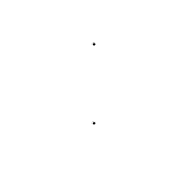
三相电流型逆变电路
4.3.2
  串联二极管式晶闸管逆变电路
    主要用于中大功率交流电动机调速系统
    电流型三相桥式逆变电路
    各桥臂的晶闸管和二极管串联使用
    120°导电工作方式，输出波形和图4-14的波形大体相同
    强迫换流方式，电容C₁~C₆为换流电容
图4-15 串联二极管式晶闸管逆变电路

Slide 21

三相电流型逆变电路
4.3.2
换流过程分析
  电容器充电规律：
  等效换流电容概念：分析从VT₁向VT₃换流时，C₁₃就是C₃与C₅串联后再与C₁并联的等效电容，（见图4-15）
  对共阳极晶闸管，它与导通晶闸管相连一端极性为正，另一端为负，不与导通晶闸管相连的电容器电压为零
图4-16 换流过程各阶段的电流路径

Slide 22
三相电流型逆变电路
4.3.2
从VT₁向VT₃换流的过程:假设换流前VT₁和VT₂通，C₁₃电压U_{C0}左正右负
  恒流放电阶段
  I_{d}从VT₁换到VT₃，C₁₃通过VD₁、U相负载、W相负载、VD₂、VT₂、直流电源和VT₃放电，放电电流恒为I_{d}，故称恒流放电阶段
  u_{C13}下降到零之前，VT₁承受反压，反压时间大于t_{q}就能保证关断
  t₁时刻触发VT₃导通，VT₁被施以反压而关断

Slide 23
三相电流型逆变电路
4.3.2
从VT₁向VT₃换流的过程:假设换流前VT₁和VT₂通，C₁₃电压U_{C0}左正右负
二极管换流阶段
  t₂时刻u_{C13}降到零，之后C₁₃反向充电。忽略负载电阻压降，则二极管VD₃导通，电流为i_{V}，VD₁电流为i_{U}=I_{d}-i_{V}，VD₁和VD₃同时通，进入二极管换流阶段
  随着C₁₃电压增高，充电电流渐小，i_{V}渐大，t₃时刻i_{U}减到零，i_{V}=I_{d}，VD₁承受反压而关断，二极管换流阶段结束
t₃以后，VT₂、VT₃稳定导通阶段

Slide 24

三相电流型逆变电路
4.3.2
  电感负载时，u_{C13}、i_{U}、i_{V}及u_{C1}、u_{C3}、u_{C5}波形
  u_{C1}的波形和u_{C13}完全相同，从U_{C0}降为－U_{C0}
  C₃和C₅是串联后再和C₁并联的，电压变化的幅度是C₁的一半
  u_{C3}从零变到-U_{C0}，u_{C5}从U_{C0}变到零
  这些电压恰好符合相隔120°后从VT₃到VT₅换流时的要求
波形分析
图4-17 串联二极管晶闸管逆变电路换流过程波形

Slide 25

三相电流型逆变电路
4.3.2
实例：
无换向器电动机
  电流型三相桥式逆变器驱动同步电动机，负载换流
  工作特性和调速方式和直流电动机相似，但无换向器，因此称为无换向器电动机
图4-18 无换相器电动机的基本电路

Slide 26
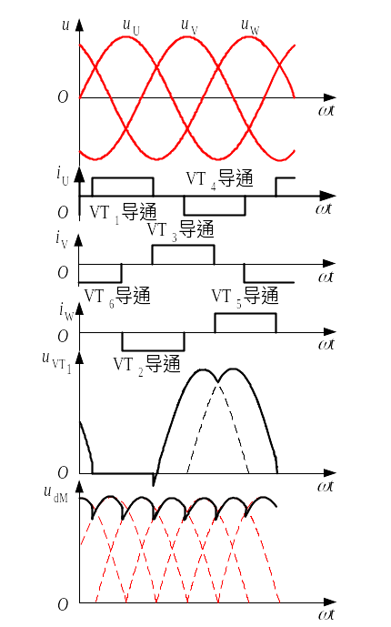
三相电流型逆变电路
4.3.2
BQ——转子位置检测器，检测磁极位置以决定什么时候给哪个晶闸管发出触发脉冲
图4-19 无换相器电动机电路工作波形

Slide 27
多重逆变电路和多电平逆变电路
4.4
电压型——输出电压是矩形波，电流型——输出电流是
矩形波，谐波多
多重逆变电路把几个矩形波组合起来，接近正弦
多电平逆变电路输出较多电平，使输出接近正弦
4.4.1 多重逆变电路
电压型、电流型都可多重化，以电压型为例
单相电压型二重逆变电路
  两个单相全桥逆变电路组成，输出通过变压器T₁和T₂串联起来
  输出波形：两个单相的输出u₁和u₂是180°矩形波

Slide 28
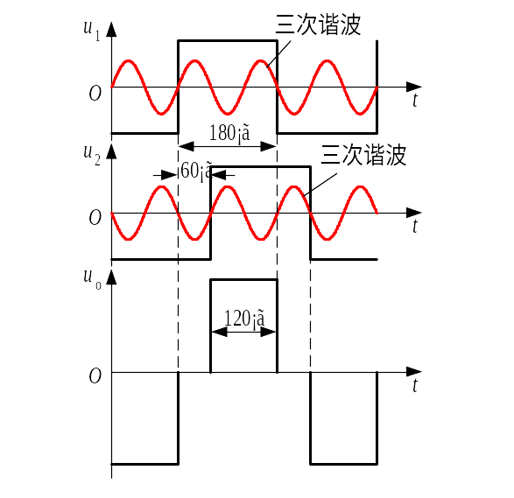
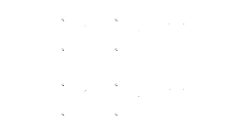
多重逆变电路
4.4.1
图4-20 二重单相逆变电路
图4-21 二重逆变电路的工作波形
3次谐波
u₁和u₂相位错开ϕ =60°，其中3次谐波就错开了3X60°=180°
  变压器串联合成后，3次谐波互相抵消，总输出电压中不含3次谐波
  u_{o}波形是120°矩形波，含6k±1次谐波，3k次谐波都被抵消

Slide 29
多重逆变电路
4.4.1
多重逆变电路有串联多重和并联多重两种
  串联多重——把几个逆变电路的输出串联起来，多用于电压型
  并联多重——把几个逆变电路的输出并联起来，多用于电流型

Slide 30
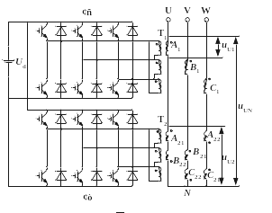
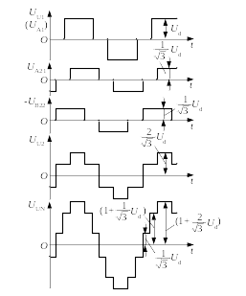
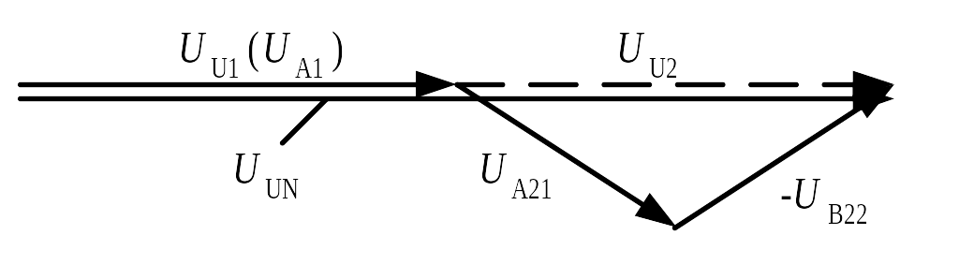
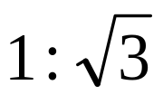
多重逆变电路
4.4.1
图5-22 三相电压型二重逆变电路
图4-23 二次侧基波电压合成相量图
三相电压型二重逆变电路
图4-24 三相电压型二重逆变电路波形图
T₂一次侧Δ联结，二次侧两绕组曲折星形接法，其二次电压相对于一次电压而言，比T₁的接法超前30°，以抵消逆变桥II比逆变桥I滞后的30°。这样，u_{U2}和u_{U1}的基波相位就相同
T₁为Δ/ Y联结，线电压变比为
（一次和二次绕组匝数相等）
由两个三相桥式逆变电路构成，输出通过变压器串联合成
逆变桥II的相位比逆变桥I滞后30°
两个逆变电路均为180°导通方式

Slide 31
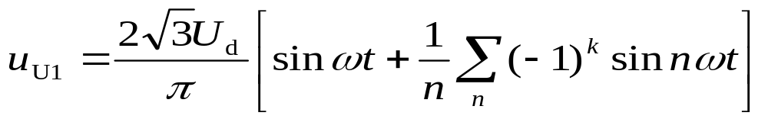
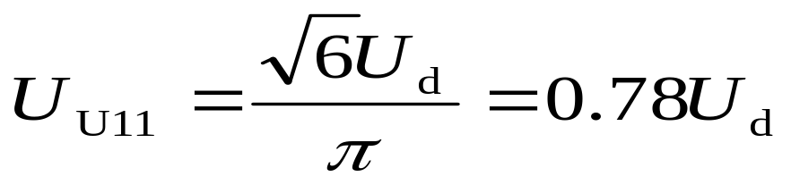
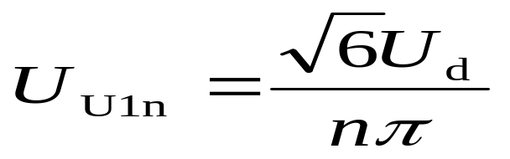
多重逆变电路
4.4.1
输出谐波分析
  u_{U1}展成傅里叶级数
  n=6k±1时
  n次谐波有效值
(4-23)
(4-24)
(4-25)

Slide 32
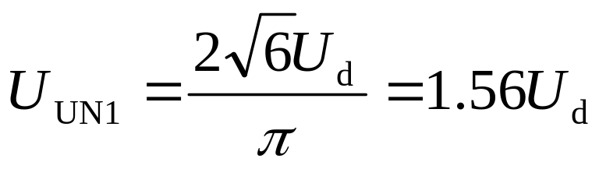
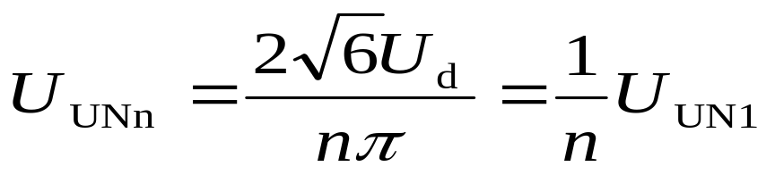
多重逆变电路
4.4.1
输出相电压u_{UN}展开成傅里叶级数，可得其基波有效值
n次谐波有效值
n=12k±1，u_{UN}中已不含5次、7次等谐波
直流侧电流每周期脉动12次，称为12脉波逆变电路
使m个三相桥逆变电路的相位依次错开π/(3m)，连同合成输出电压并抵消上述相位差的变压器，就可构成6m脉波逆变电路
(4-26)
(4-27)

Slide 33
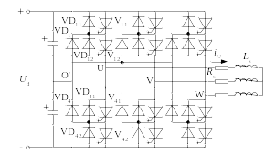
多电平逆变电路
4.4.2
回顾图4-9三相电压型桥式逆变电路和图4-10的波形
以N’为参考点，输出相电压有U_{d}/2和-U_{d}/2两种电平，称为两电平逆变电路
三电平逆变电路
  图4-25，也称中点钳位型
（Neutral Point Clamped）
逆变电路
每桥臂由两个全控器件串联构成，两者中点通过钳位二极管和直流侧中点相连
图4-25 三电平逆变电路

Slide 34
多电平逆变电路
4.4.2
U相工作情况与输出相电压的电平
  V₁₁和V₁₂（或VD₁₁和VD₁₂）通，V₄₁和V₄₂断，UO'间电位差为U_{d}/2
  V₄₁和V₄₂（或VD₄₁和VD₄₂）通，V₁₁和V₁₂断，UO’间电位差为-U_{d}/2
  V₁₂或V₄₁导通，V₁₁和V₄₂关断时，UO‘间电位差为0
  V₁₂和V₄₁不能同时导通
  i_{U}>0时，V₁₂和VD₁导通
  i_{U}<0时，V₄₁和VD₄导通

Slide 35
多电平逆变电路
4.4.2
线电压的电平
  相电压相减得到线电压
  两电平逆变电路的输出线电压有±U_{d}和0三种电平
  三电平逆变电路的输出线电压有±U_{d}、±U_{d}/2和0五种电平
  三电平逆变电路输出电压谐波可大大少于两电平逆变电路
  三电平逆变电路另一突出优点：每个主开关器件承受电压为直流侧电压的一半

Slide 36
小结
第4章
讲述基本的逆变电路的结构及其工作原理
  四大类基本变流电路中，AC/DC和DC/AC两类电路更为基本、更为重要
换流方式
  分为外部换流和自换流两大类，外部换流包括电网换流和负载换流两种，自换流包括器件换流和强迫换流两种
  晶闸管时代十分重要，全控型器件时代其重要性有所下降

Slide 37
小结
第5章
逆变电路分类方法
  可按换流方式、输出相数、直流电源的性质或用途等分类
  本章主要采用按直流侧电源性质分类的方法，分为电压型和电流型两类
  电压型和电流型的概念用于其他电路，会对这些电路有更深刻的认识
  负载为大电感的整流电路可看为电流型整流电路
  电容滤波的整流电路可看成为电压型整流电路

Slide 38
小结
第5章
与其他章的关系
  本章对逆变电路的讲述是很基本的，还远不完整
  下一章的PWM控制技术在逆变电路中应用最多，绝大部分逆变电路都是PWM控制的，学完下一章才能对逆变电路有一个较为完整的认识
  逆变电路的直流电源往往由整流电路而来，二都结合构成间接交流变流电路
  此外，间接直流变流电路大量用于开关电源，其中的核心电路仍是逆变电路
  将在第8章介绍，学完第8章后，对逆变电路及其应用将有更完整的认识

